Slide 1
Панорама мира
Использование БПЛА для создания виртуальных экскурсий

Slide 2
Актуальность
БПЛА обеспечивают возможность получения уникальных ракурсов и панорамных видов с высоты, которые недоступны для обычных экскурсий. VR-экскурсии могут привлечь новую аудиторию туристов, включая фотографов, видеографов, любителей экологического туризма и технологически ориентированных путешественников. Все это позволит расширить рынок туристических услуг и привлечь новую целевую аудиторию, включая людей с ограниченными возможностями.

Slide 3
Проблема
Экскурсии и туристические поездки, особенно на территорию других стран, могут быть сопряжены со множеством негативных факторов, в числе которых: высокие цены на билеты и жилье, возможные неполадки с транспортными средствами или таможенным контролем, уличная преступность и другие.
Так же не следует забывать о людях с ограниченной подвижностью. Не редко для них экскурсии по проработанным туристическим маршрутам могут вызвать ряд затруднений, что уж говорит об удаленных уголках нашей планеты.

Slide 4
Решение
В сравнение с реальными поездками, VR- экскурсии являются более дешевыми, а использование дронов позволит не потерять эффекта подвижности и добавит новые ракурсы. Заметной будет экономия времени, т.к. не понадобиться совершать длительные поездки или перелеты. Использование беспилотников вместо обычных транспортных средств снижает риск жизни и безопасности туристов, особенно в случае экскурсий в опасных или труднодоступных местах. В VR-очках можно не боятся заблудиться или наткнуться на карманника.
Несомненным преимуществом является увеличение доступности туризма для пожилых и людей с ограниченными возможностями, использование БПЛА для проведения экскурсий не требует физической развитости.

Slide 5
Рынок AeroNet
Аэронет — перспективный, еще формирующийся, глобальный сетевой рынок информационных, логистических и иных услуг, предоставляемых беспилотным флотом.
По данным аналитического центра рынка AeroNet, за 2019 год объем мирового рынка беспилотных авиационных систем превысил 14 млрд долларов, а к 2024 году он будет составлять 43 млрд, а к 2035 году достигнет отметки в 100 млрд. долл.
Несмотря на существующие предпосылки для развития рынка Аэронет и положительные тенденции, всем странам еще предстоит преодолеть ряд серьезных технологических, законодательных и инфраструктурных ограничений для придания развитию рынка БАС, МКА и услуг на их основе значительного ускорения.

Slide 6
Бизнес-модель
В основе нашего проекта лежит идея по разработке приложения для запуска VR-экскурсий с использованием БПЛА. Основная прибыль планируется от продажи услуг — это может быть взимание платы за скачивание приложения, подписку на доступ к контенту, рекламу или сотрудничество с партнерами, такими как отели или местные достопримечательности.

Slide 7
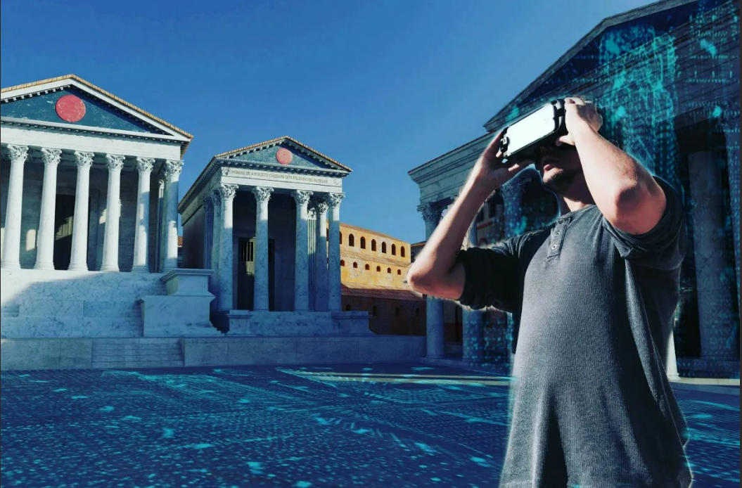
Планы развития
Формирование идеи и оценка её устойчивости: создание модели продукта;
Верификация бизнес-идеи: тесты для привлечения людей, исправления ошибок, получение отзывов инвесторов;
Вывод продукта на рынок: запуск итоговой версии продукта, вложения в маркетинг, привлечение аудитории;
Монетизация и получение прибыли;
Масштабирование бизнеса: увеличение количества сотрудников, производства, количества точек.

Slide 8
Знакомство с командой
Тихая Елизавета ​
Лиашева Кристина
Мавкова Сафия ​
Могилевец Екатерина ​

Slide 9
Контакты
Сайт
Телефон
email
https://pt.2035.university/project/panorama-mira
+7 (901) 287-81-47
lizetta-13579@mail.ru

